Slide 1
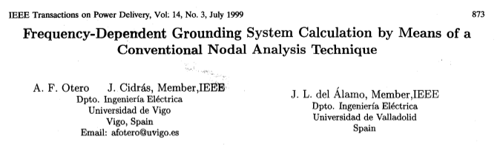
Coupling_V0
Programa de simulación de Sistemas de Puesta a Tierra mediante aproximación circuital
Ver. 2022-jun-24
Modulo_GT07

Slide 2
Coupling_V0
Paper Grecv 1996
Paper Otero 1999

Slide 3
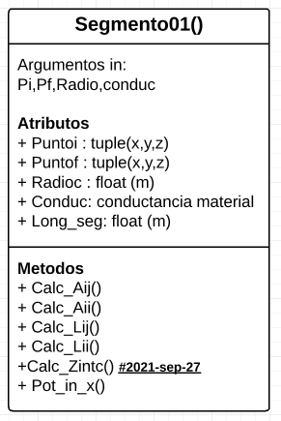



Clase Segmento01()
Aij = (1/beta)*A_1 + (alfa/beta)*A_2
Ver. 2021-oct-28
Modulo_GT06
Pendiente:
-Constante de propagación en ec(11) y (23)
- formulas Lii, Aii.
- referencia y formula Calc_Zintc (z interna conductor).

Slide 4
Ejes de referencia (Class segmento01)
Eje x
Eje x
Pf(x,y,z)
Pf(x,y,z)
Eje y
Pi(x,y,z)
Pi(x,y,z)
Segmento
Segmento
Eje z
Eje z

Slide 5
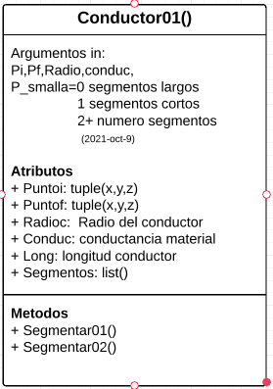
Clase Conductor01()

Slide 6
Ejes de referencia(Conductor)
Eje x
Eje x
Pf(x,y,z)
Eje y
Pf(x,y,z)
Pi(x,y,z)
Pi(x,y,z)
Conductor = (colección de segmentos)
Conductor = (colección de segmentos)
Eje z
Eje z

Slide 7
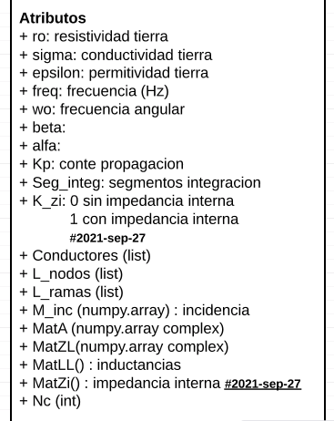
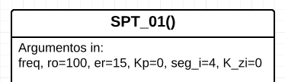
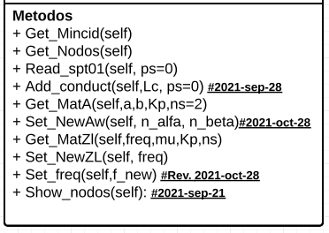
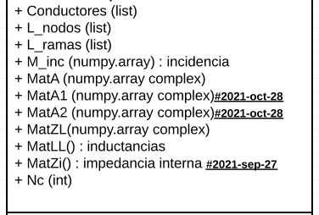
Clase SPT_01()
#2022-ago-03

Slide 8
Ejes de referencia(SPT)
Eje x
Eje x
Nodo1
Nodo1
Eje y
Nodo2
Nodo2
Nodo3
Nodo3
Eje z
Eje z
SPT = (colección de conductores)

Slide 9
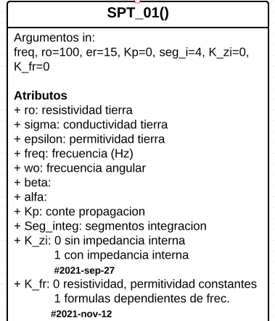
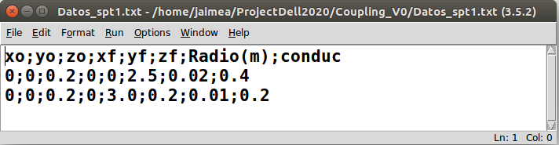
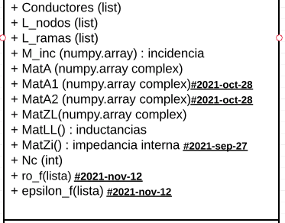
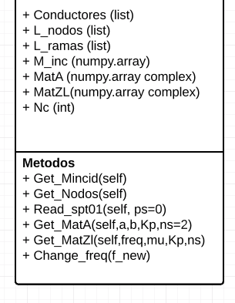
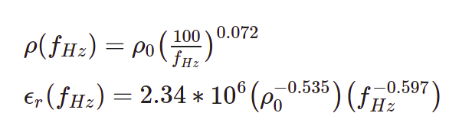
Clase SPT_01
Y = M_inc.T * inv(Mat_Zl) * M_inc
M_inc: matriz de incidencia (ramas x nodos)
Formulas dependientes de la frecuencia (2021-nov-11)

Slide 10
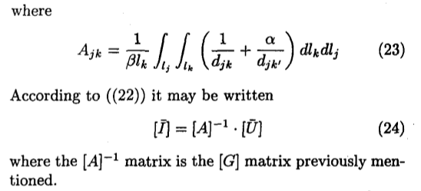
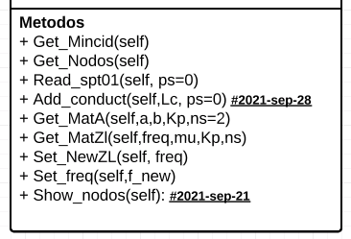
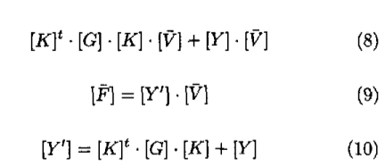
Clase SPT_01
Y = M_inc.T * inv(Mat_Zl) * M_inc
M_inc: matriz de incidencia (ramas x nodos)

Slide 11
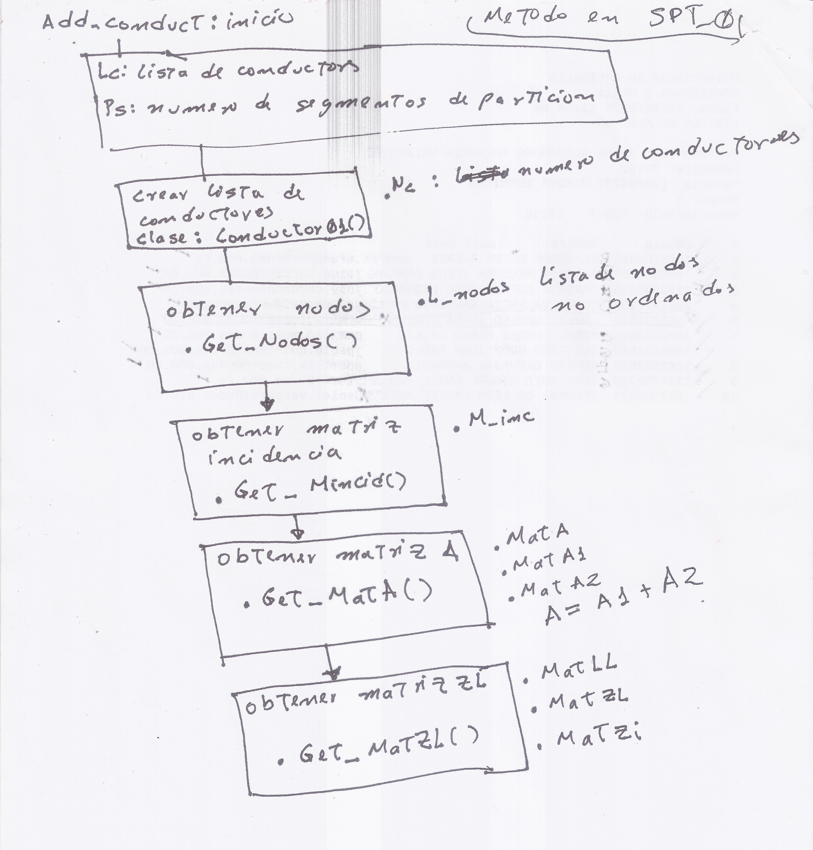
Clase SPT_01.Add_conductor(self,Lc,ps=0)

Slide 12
Clase SPT_01.Read_spt01(self,archi="",ps=0)
Lectura de datos, archi: nombre del archivo a leer,
ps:parametros segmentacion (0: largos 1:cortos)
Si archi ="" se habre cuadro de dialogo para seleccionar el archivo y el directoria de datos
Formato de archivo:
xo;yo;zo;xf;yf;zf;Radio(m);conduc ##encabezado
xi; yi; zi; xf; yf; zf; Radio; conductividad ##dato cunductor
ver. miercoles 2022-agosto-03
Funciones que ejecuta:
self.Conductores = Conductors #atributo con datos conductores
self.Nc= len(Ad) #atributo con numero de conuctores
self.Get_Nodos() #generacion de nodos del circuito(entre segmentos)
self.Get_Mincid() #genera matriz de incidencia
self.Get_MatA() # genera las matrices A y A1 (capacitancia)
self.Get_MatZl() # genera la matriz Z

Slide 13
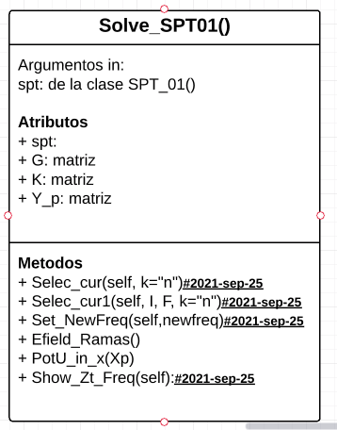

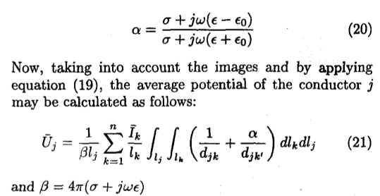
Clase Solve_SPT01
K = 0.5* abs(M_inc)

Slide 14
Modulo_GT07
Archivo: Modulo_GT07.py
Fecha: 2022-jun-24 viernes old:2022-marz-09 miercoles old_old:2021-oct-28 viernes
Constantes:
mu_0, epsilon
Funciones:
def Resistividad_f(ro,fhz): # 2021-nov-12
def Permitividad_f(ro, fhz): # 2021-nov-12
def Z_cinterior(freq,RC,MAG1, Resis=1.7e-8,Ur=100):#2021-sep-25
def Psrecta(P_i,P_f,Ns=2):
def Psrecta1(P_i,P_f,Tp = [0,0.5,1]): 08-07-2020 viernes
def Error_perp(X,vector):
def Seg_paralelo(Pinicial,Pfinal,Radio=0.1):
def Segmentos02(Ns,Poli): 08-07-2020 viernes
def My_DirFil01(): 08-17-2020 Lunes fest

Slide 15
Modulo_GT07
Clases:
class Segmento01():
class Conductor01():
class SPT_01():
class Solve_SPT01(): ver. 2021-oct-8
class My_signal01(): ver. 2022-marz-09 para procesar datos de señales muestradas.
class Signal_Gen01(): ver. 2022-jun-24 generar señales de impulso normalizadas.
Funcion con doble exponencial
class Medida_GT01(): ver. 2022-jun-24 obtener modelo de 2 capas a partir de medidas
de campo con método de Wenner.
class Medida_GT02(): ver. 2022-jun-24 obtener modelo de 2 capas a partir de medidas
de campo con método de Schulemberger.

Slide 16
Clase Solve_SPT01
Soluciones del Sistema de Puesta a Tierra
Clase SPT_01
Definicion de estructura del Sistema de Puesta a Tierra.
Coleccion de conductores.
Clase Conductor
Definicion de un conductor del SPT.
Se particiona en segmentos.
Clase Segmento
Definicion de un segmento de calculo para el modelo circuital.

Slide 17
Nuevas Clases
Class My_signal01() [colab]
Procesamiento de señales Para ajuste de modelos.
Class Signal_Gen01()[colab]
Generación de señales normalizadas con doble exponencial
Class Medida_GT01()[colab]
obtener modelo de 2 capas a partir de medidas de campo con método de Wenner.
Class Medida_GT02()[colab]
obtener modelo de 2 capas a partir de medidas de campo con método de Schulemberger

Slide 18
Clases pendientes por incluir (2022-julio-15)
Class
Generación de circuito equivalente de Puesta a Tierra
Class
Generación de rama Kisilkay dependiente de la frecuencia usando vectorfitting
Repositorio:
https://github.com/valenciajaime/GCoupling_v0

Slide 19
Propuestas pendiente código:
* Separar de la función de lectura el calculo y generación de matrices.
* Almacenar calculo de matrices en archivo de texto (para salvar parte de trabajo en caso de colapso)
* Organizar los ejemplos de colab
* Adecuar revision del github remoto desde el local ?????conexion de actualizacion.

